Slide 1
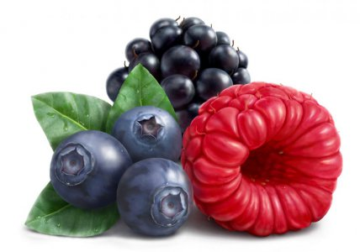
Лесные ягоды

Slide 2
Побегу сегодня в лес, В сопки, по дорожке. Наберу я ягод разных Полное лукошко: Голубику, и чернику, И морошку, и бруснику – Всё в корзинку соберу. Край свой северный люблю!

Slide 3
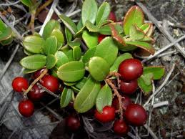
Ягода Брусника
У брусники вкус особый:
То ли кислый, то ли нет.
Сколько ты её ни пробуй,
Не найдёшь на то ответ.
А зелёные листочки
Не желтеют и зимой.
Приносили мы из леса
Эту ягоду домой.

Slide 4
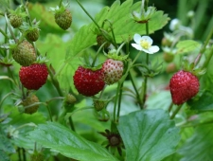
Земляника
Я капелька лета
На тоненькой ножке.
Плетут для меня
Кузовки и лукошки.
Кто любит меня,
Тот и рад наклониться,
А имя дала мне
Родная землица.

Slide 5
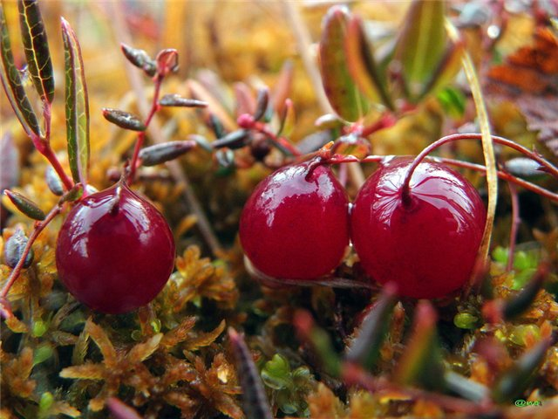
Клюква
Как в сахарной пудре,
В мелком снегу
Найти тебя в тундре
Не сразу смогу.
Любишь понежиться,
Выждать свой срок…
Прыгай, подснежница,
В мой туесок.

Slide 6
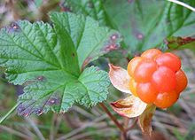
Морошка
Морошка, морошка,
Тоненькая ножка.
Ягодка - фонарик.
Сладостью одарит.
Осень подоспела,
Ягода поспела.
Спелая морошка-
Жёлтая серёжка.

Slide 7
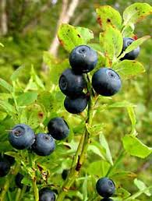
Черника
Чернику рвите осторожно:
Окрасит руки, как чернила;
Отмыть их сразу невозможно,
И не поможет даже мыло.
Но радует черника нас —
Она полезная для глаз.

Slide 8
Загадки
Ягодку сорвать легко — ведь растет невысоко. Под листочки загляни-ка — там созрела…
Эти ягоды, все знают, нам лекарство заменяют. Если вы больны ангиной, пейте на ночь чай с…
Много темно-синих бус, кто-то уронил на куст.
Их в лукошко собери-ка. Эти бусины —...
На болоте уродилась, в мягкой травке притаилась.
Желтенькая брошка —Ягодка...

